Slide 1
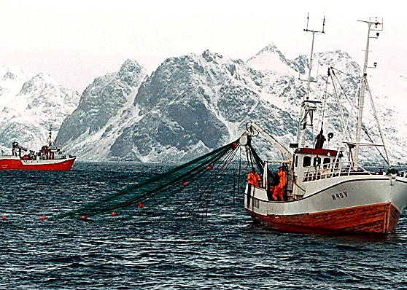
일본의 산업
수 산 업
세계 제일의 수산물 소비국
일제강점기와 약탈 행위

Slide 2
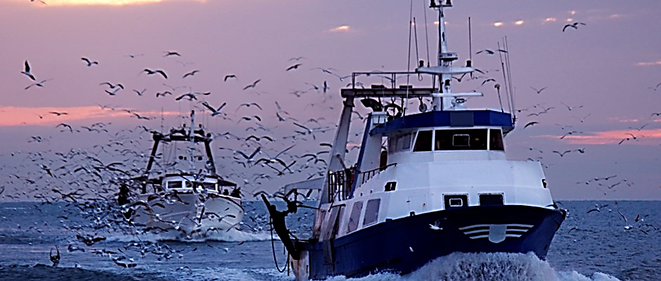
목 차
수산업이란?
2. 일제강점기 당시와 이후의 수산업
3. 현재 일본의 수산업

Slide 3
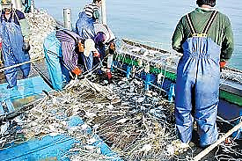
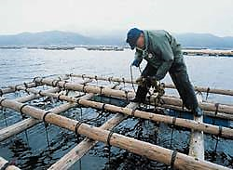
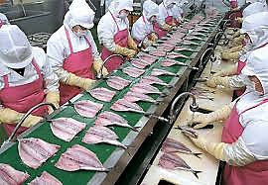
수산업이란?
어업
양식업
수산 가공업

Slide 4
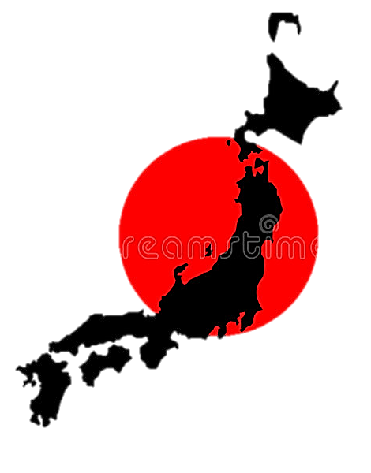
일본의 수산업

Slide 5
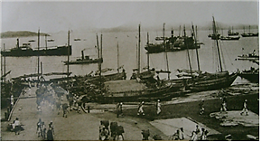
일제강점기 당시
어 업 령

Slide 6
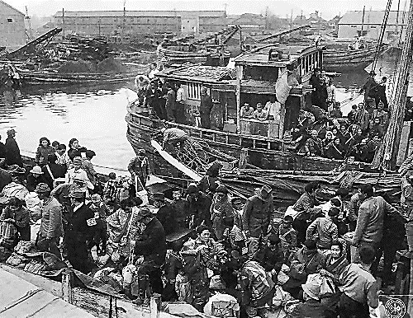
일제강점기 이후
수산업 규범 완화
포경어업 허가, 출어
어전설계 구조 연구
조선 어선 확보
무단 포획

Slide 7
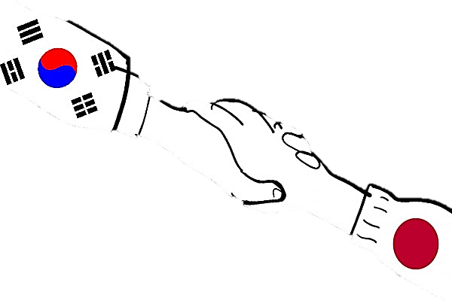
일제강점기 이후
한 · 일 어업 협정
수산업 규범 완화
포경어업 허가, 출어
어전설계 구조 연구
<한 · 일 어업 협정의 주요 내용>
1. 배타적 관할권을 행사하는 어업에 관한 수역 (전관 수역)의 설치 및 인정
2. 잠정적 규제조치 적용 수역 (공동규제수역)
3. 공동규제 수역내에서의 위반 어선 단속 및 재판권에 대해 기국주의 채택
4. 자원조사 수역의 설정
5. 협정의 원활한 수행을 위한 어업공동위원회 설치
6. 안전조업과 해상질서의 유지를 위한 민간어업 협정의 체결
조선 어선 확보
무단 포획

Slide 8
일제강점기 이후
한 · 일 어업 협정
수산업 규범 완화
일본의 일방적 파기
포경어업 허가, 출어
어전설계 구조 연구
<한 · 일 어업 협정으로 인한 한국의 피해>
1. 한국 어민들 : 동해에서 장어 · 명태 · 꽁치 등을 잡을 수 없게 됨
2. 오징어 황금어장을 대화퇴 절반만 중간 수역에 포함
3. 한국 어민들 : 포승줄에 묶여 폭행 + 어장에서 쫓겨나는 수모를 겪음
4. 한국산 명태가 사라짐
5. 한국 어촌
6. 독도 문제가 심화됨
조선 어선 확보
무단 포획

Slide 9
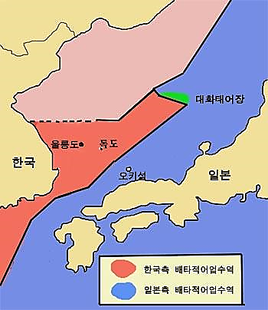
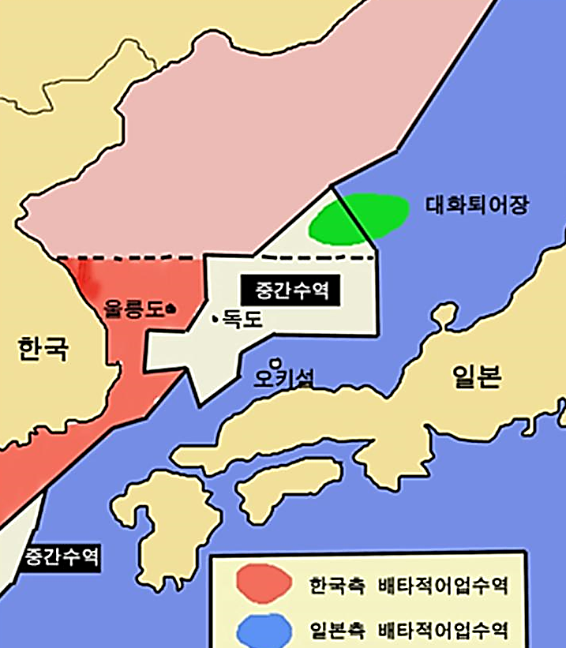
일제강점기 이후
한 · 일 어업 협정
수산업 규범 완화
포경어업 허가, 출어
어전설계 구조 연구
조선 어선 확보
한 · 일 어업 협정 당시
신 한 · 일 어업 협정 당시
무단 포획

Slide 10
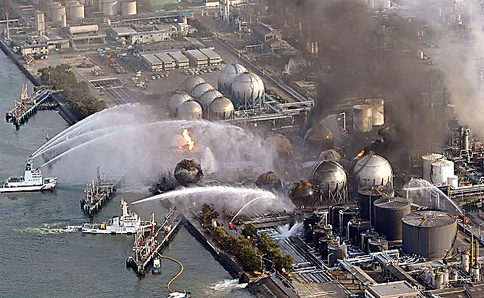
현재의 일본 수산업
2011년
후쿠시마 원전 폭발

Slide 11
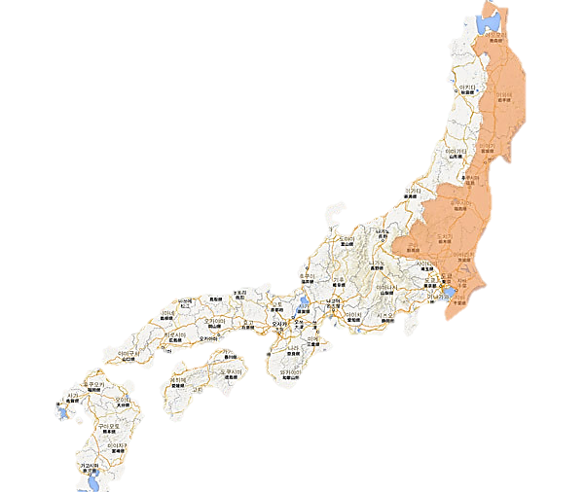
현재의 일본 수산업
후쿠시마 현 등 8개 현
인근 지역
모든 수산물 수입 금지
기타 3.4 %
불안 27.4 %
매우 불안 69.2 %
구분
후쿠시마현
이바라기현
군마현
미야기현
이와테현
도치기현
치바현
아오모리현
기존
까나리, 대구, 산천어 등 49종
민어, 대구, 뱀장어 등 10종
산천어 등 2종
농어, 대구 등 9종
농어, 대구 등 6종
황어 등 3종
붕어, 잉어 2종
대구 1종
방사능으로부터의 일본산 수입 식품 안전성

Slide 12
현재의 일본 수산업
일본산 식품 수입중지 나라 현황
국가 | 수입중지 대상 일본 현 | 수입 중지 내용
중국 | 후쿠시마, 군마, 도치기, 이바라키, 미야기, 니가타, 나가노, 사이타마, 도쿄, 지바 | 모든 식품, 사료
브루나이 | 후쿠시마 | 식육, 수산물, 우유 및 유제품
뉴칼레도니아 | 미야기, 야마가타, 후쿠시마, 이바라키, 도치기, 군마, 사이타마, 지바, 도쿄, 니가타, 야마나시, 나가노 | 모든 식품, 사료
레바논 | 후쿠시마, 이바라키, 도치기, 군마, 지바, 가나가와 | 출하제한 품목
싱가포르 | 후쿠시마의 모든 시, 정 | 임산물, 수산물
홍콩 | 후쿠시마, 이바라키, 도치기, 군마, 지바 | 과일, 채소, 우유, 유음료, 분유
마카오 | 후쿠시마, 미야기, 이바라키, 도치기, 군마, 사이타마, 지바, 도쿄, 니가타, 나가노 | 채소, 과일, 유제품
대만 | 후쿠시마, 이바라키, 도치기, 군마, 지바 | 모든 식품 (주류 제외)
필리핀 | 후쿠시마 | 산천어, 까나리, 황어, 은어
미국 | 아오모리, 이와테, 미야기, 야마가타, 후쿠시마, 이바라키, 도치기, 군마, 사이타마, 지바, 니가타, 야마나시, 나가노, 시즈오카 | 일부 식품
러시아 | 아오모리, 이와테, 미야기, 후쿠시마, 야마가타, 이바라키, 지바, 니가타 | 수산품, 수산가공품

Slide 13
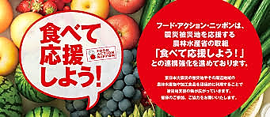
“ 먹어서 응원하자! ”
일본 유명 연예인 多 참여

